Slide 1

Wasser
Entstanden im Rahmen des
Integrativen Projekts 2012/13 des
Geographischen Institutes
der Universität Zürich
Abwasserreinigung

Slide 2
Abwasserreinigung
Entstanden im Rahmen des
Integrativen Projekts 2012/13 des
Geographischen Institutes
der Universität Zürich
Geschichte der Abwasserentsorgung

Slide 3
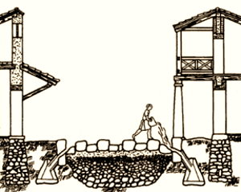
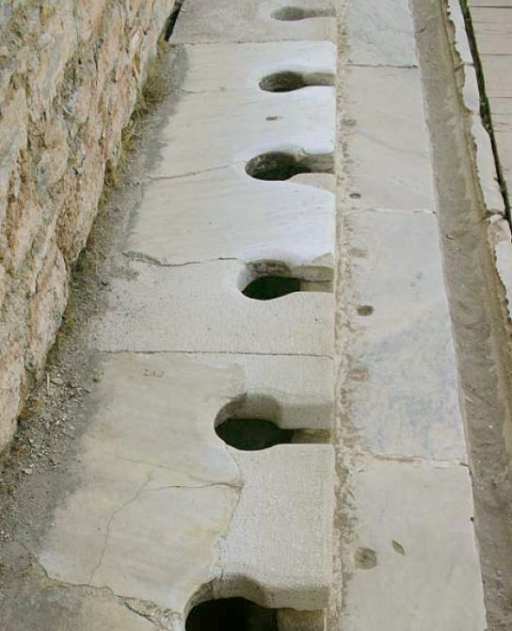
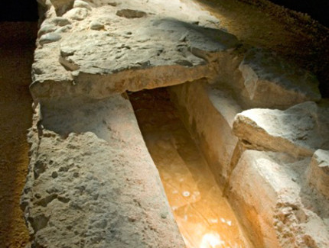
Römer und andere alte Kulturen
Entstanden im Rahmen des
Integrativen Projekts 2012/13 des
Geographischen Institutes
der Universität Zürich
Weit entwickelte Entwässerungssysteme bekannt
Aquädukte und Latrinen der Römer
Quelle Bilder: Google Latrinen

Slide 4
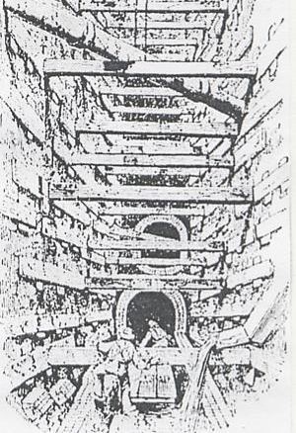
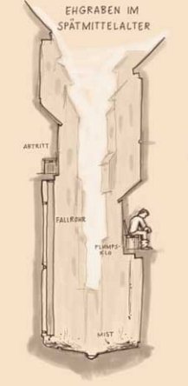
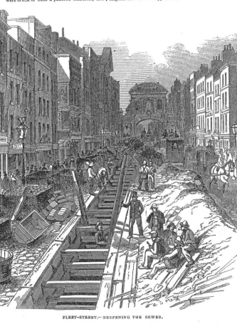
Mittelalter
Entstanden im Rahmen des
Integrativen Projekts 2012/13 des
Geographischen Institutes
der Universität Zürich
Wissen der Römer ging verloren
  Kot, Urin, Abfälle auf die Strasse geworfen
Typhus- und Choleraepidemien als Folgen der schlechten hygienischen Bedingungen
Quelle Bilder: Google Ehgraben

Slide 5
Spätmittelalter
Entstanden im Rahmen des
Integrativen Projekts 2012/13 des
Geographischen Institutes
der Universität Zürich
Einleitung in Fäkaliengruben (Ehgruben)
Ableitung entlang der Parzellengrenzen (Ehgräben)
gedeckten Abwasserkanälen (Dolen)
Versickerung auf der Hofstätte
Ableitung in die "Runse" in der Gassenmitte

Slide 6
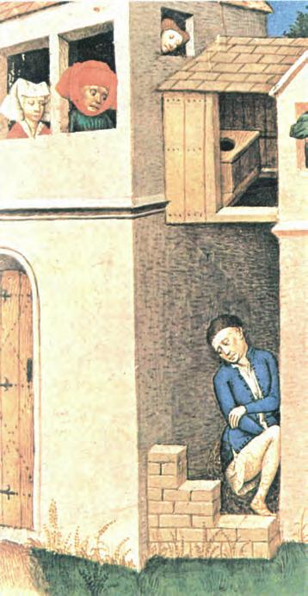
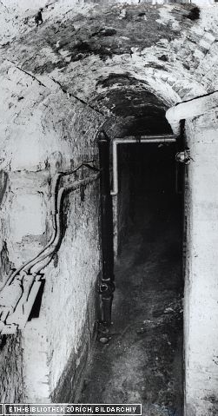
Spätmittelalter
Entstanden im Rahmen des
Integrativen Projekts 2012/13 des
Geographischen Institutes
der Universität Zürich
Quelle Bilder: Google Ehgruben, Dolen

Slide 7
19. Jahrhundert
Entstanden im Rahmen des
Integrativen Projekts 2012/13 des
Geographischen Institutes
der Universität Zürich
Schmutzverursachende Gewerbe: Flussabwärts
Bevölkerungsverdichtung führt zu kritischen Lebensumstände
Kloakenreform; Angst vor Seuchen
Hygienische Revolution

Slide 8
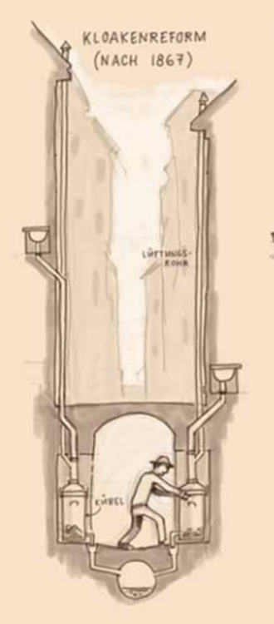
19. Jahrhundert
Entstanden im Rahmen des
Integrativen Projekts 2012/13 des
Geographischen Institutes
der Universität Zürich
Quelle Bilder: Google Kloakereform

Slide 9
20. Jahrhundert - Heute
Entstanden im Rahmen des
Integrativen Projekts 2012/13 des
Geographischen Institutes
der Universität Zürich
Erste Kläranlage der Schweiz 1917 in St. Gallen
  1925 Werdhölzli (ZH)
1953 Gewässerschutzartikel (Art. 76) in der Bundesverfassung
1957 Gewässerschutzgesetz
1960er Jahre: Überdüngung der Gewässer
  Überarbeitung des Gewässerschutzgesetzes
Fortschritte in den kommunalen Abwasserreinigungsanlagen

Slide 10
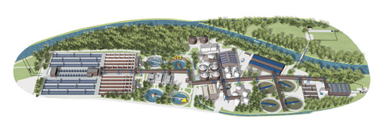
20. Jahrhundert - Heute
Entstanden im Rahmen des
Integrativen Projekts 2012/13 des
Geographischen Institutes
der Universität Zürich
Quelle Bild: http://www.bafu.admin.ch/dokumentation/umwelt/12035/12044/index.html?lang=de&image=NHzLpZeg7t,lnp6I0NTU042l2Z6ln1acy4Zn4Z2qZpnO2Yuq2Z6gpJCGfIF2gmym162bpYbqjKbNpKCVm67p (Zugriff: 9.5.2013)

Slide 11
Weltweite Situation Heute
Entstanden im Rahmen des
Integrativen Projekts 2012/13 des
Geographischen Institutes
der Universität Zürich
Diskussion
  Ist die Situation überall so wie in Europa?
  Gibt es Länder in denen keine Kläranlagen existieren?
  Wie funktioniert die Abwasserentsorgung in diesen Ländern?

Slide 12
Weltweite Situation Heute
Entstanden im Rahmen des
Integrativen Projekts 2012/13 des
Geographischen Institutes
der Universität Zürich
2’500’000’000 Menschen benutzen noch heute offene Latrinen, Eimer, schlecht geführte Gemeinschaftstoiletten oder haben gar keinen Zugang zu sanitären Einrichtungen

Slide 13
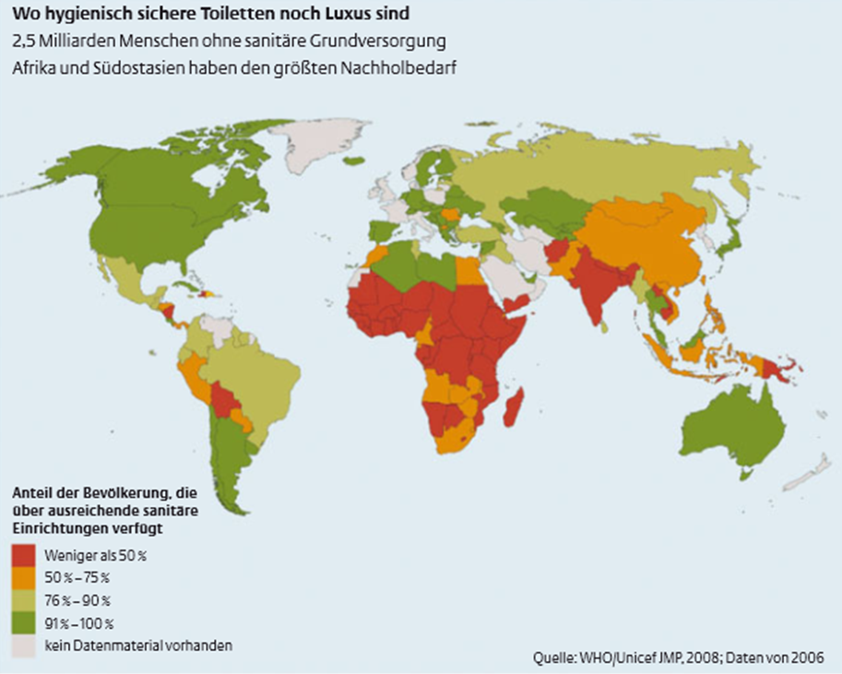
Weltweite Situation Heute
Entstanden im Rahmen des
Integrativen Projekts 2012/13 des
Geographischen Institutes
der Universität Zürich

